Slide 1
Julie Dobrovolná
Genetika ve výživě II

Slide 2
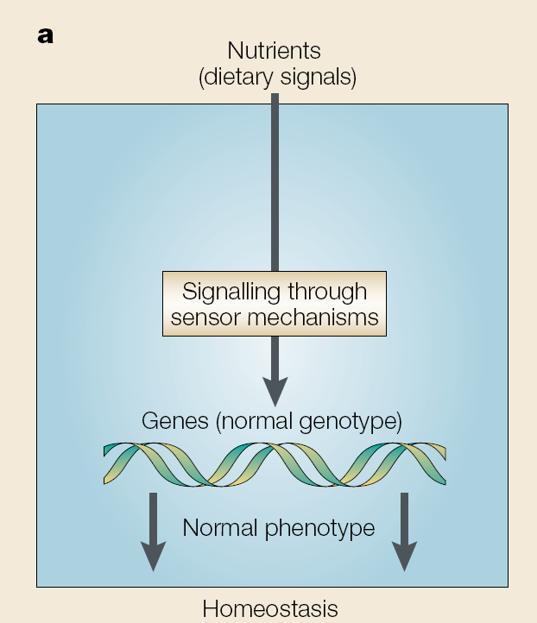

NUTRIENTY JAKO DIETNÍ SIGNÁLY
Nutriční faktory
Transkripční faktory
Genová transkripce
Energetická
homeostáza
Buněčná
proliferace
Absorpce
nutrientů

Slide 3
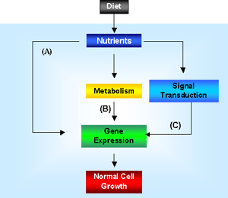
VZTAH NUTRIENTŮ KE GENOVÉ EXPRESI
Přímý – Nutrienty jsou ligandy receptorů pro transkripční faktory.
Nepřímý – Nutrienty jsou metabolizovány primárními nebo sekundárními metabolickými drahami, mění koncentrace substrátů nebo intermediálních metabolitů
Nepřímý – Nutrienty alterují signální transdukci

Slide 4
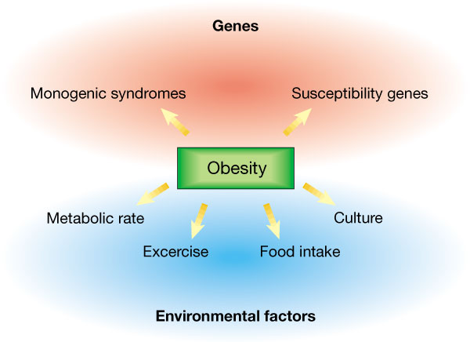
KOMPLEXNÍ CHOROBY: FAKTORY OVLIVŇUJÍCÍ ROZVOJ METABOLICKÉHO SYNDROMU
Obezita
Hypertenze
Diabetes
1
2
3
hyperlipidémie
Zánět
MSX

Slide 5
GENETIKA A VÝŽIVA I: FENYLKETONURIE
Novorozenci jsou testováni pro defekt fenylalaninhydroxylázy, jež je podkladem PHU

Slide 6
GENETIKA A VÝŽIVA I: FENYLKETONURIE
Mutace v obou kopiích genu pro fenylalaninhydroxylázu (PAH)
na 12. chromozómu
Vysoké hladiny fenylanalinu vedou k poškození mozku a mentální retardaci
Test z patičky po porodu
Omezení, nejčastěji ovšem úplná eliminace potravin bohatých na proteiny, jako je hovězí a vepřové maso, drůbež, vajíčka, sýr, mléko, fazole….

Slide 7
GENETIKA A VÝŽIVA II: ACE POLYMORFISMUS, ZELENÝ ČAJ A RAKOVINA PRSU

Slide 8
GENETIKA A VÝŽIVA II: ACE POLYMORFISMUS, ZELENÝ ČAJ A RAKOVINA PRSU

Slide 9
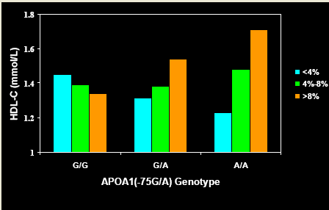
GENETIKA A VÝŽIVA III: APOA1-75(G/A) POLYMORFISMUS, PUFA A HDL-C
Apolipoprotein A1 (APOA1) se účastní zpětného transportu cholesterolu ze tkání do jater a je
hlavní součástí plazmatického HD
Individualizované nutriční poradenství na základě genotypu: Nosiči alely A:
příjem PUFA zvyšuje HDL
a následně snižuje
kardiovaskulární riziko,
zatímco lidé s GG genotypem
by měli dostat opačné
doporučení!

Slide 10

GENETIKA A VÝŽIVA IV: GLUTATHION-S-TRANSFERÁZA, BROKOLICE A RIZIKO KARCINOMU PLIC
Glutathion- S-transferáza M1 (GSTM1) je enzym, který detoxifikuje zplodiny (např. z cigaretového kouře)
Delece GSTM1 genu (nulová alela), není produkován tento enzym:
  riziko karcinomu plic
Zelená brukvovitá zelenina typu brokolice je
bohatá na izothiokyanáty.
Izothiokyanáty jsou také eliminovány pomocí GSTM1
Case-control studie: 2141 pacientů (karcinom plic), 2168 controls
Vysoká konzumace (alespoň jednou týdně)
Null GSTM1: OR = 0.67 (0.49-0.91) (p = 0.0092)
Bez protektivního efektu u pacientů bez delece GSTM1
(especially if you have
null GSTM1! )
Brennan P et al. Lancet. 2005 (266), 1558-1560.

Slide 11
GENETIKA A VÝŽIVA V: ALZHEIMEROVA CHOROBA
kurkumin – žlutý pigment v koření curry
Snižuje expresi řady genů, jež potencují zánět se vztahem k rozvoji Alzheimerovy choroby, kolorektálního karcinomu a ischemické choroby srdeční.
Indie má nejnižší incidenci Alzheimerovy choroby na světě

Slide 12
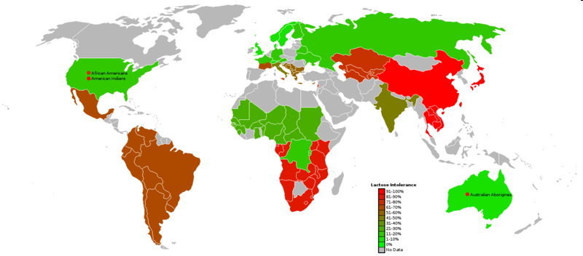
GENETIKA A VÝŽIVA VI – INTOLERANCE LAKTÓZY
Vynikající příklad interkace mezi genomem a potravou
  Primární intolerance laktózy
  Sekundární intolerance laktózy
  Kongenitální deficience laktázy

Slide 13
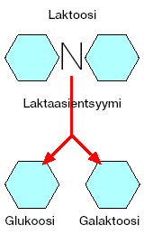
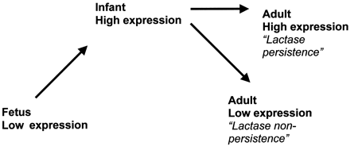
EXPRESE LAKTÁZY SE MĚNÍ BĚHEM RŮZNÝCH VÝVOJOVÝCH OBDOBÍ
Laktóza
Laktáza
Glukóza
Galaktóza

Slide 14
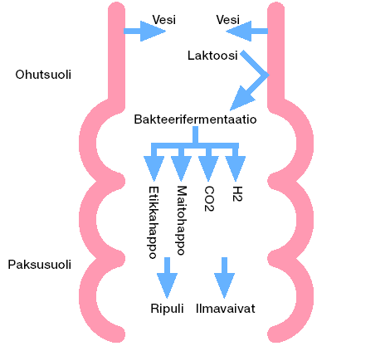

INTOLERANCE LAKTÓZY: SYMPTOMY
Nejtypičtější enzymatická deficience u lidské populace
Nejčastěji diagnostikována během dětství/časné dospělosti
voda
voda
laktóza
Tenké střevo
Bakteriální kvašení
Kyselina octová
Kyselina mléčná
Tlusté střevo
Průjem
plynatost

Slide 15
INTOLERANCE LAKTÓZY U RŮZNÝCH POPULACÍ
Populace | Prevalence
Finové | 18 %
Laponci | 34–60 %
Švédsky mluvící Finové | 8 %
Švédové | 1 % (9 %)
Dánové | 2 %
Francouzi | 32–44 %
Italové | 50–72 %
USA (běloši) | 22 %
USA (afroameričané) | 65 %
Afričané (jih Sahary) | 75–100 %
Thaici | 97–100 %

Slide 16
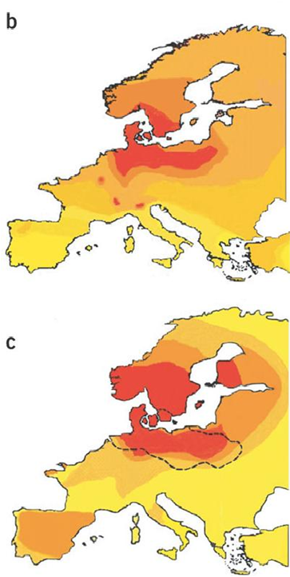
PROČ JSOU POPULAČNÍ ROZDÍLY?
Mléko z domestikovaných krav je cenným nutričním zdrojem po více než 8000 let, zvláště ve společenstvech, jež byla schopna laktózu trávit – evoluční výhoda
Studium rozmanitosti mléčných proteinů u různých ras domestikovaného skotu a intolerance laktózy u lidí ukázaly shodnou geografickou distribuci
Populace severní-střední Evropy byla v neolitu vysoce závislá na mléce a tak vznikl silný selekční tlak na laktázovou perzistenci
Beja-Pereira et al: Gene-culture coevolution between cattle milk protein genes and human lactase genes. Nat Genet 2003

Slide 17
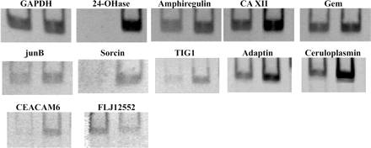
NUTRIGENOMIKA
Vitamin D
Konfirmační PCR pro geny regulované 1,25-dihydroxyvitaminem (Affymetrix GeneChip transcriptional profiling)
Wood RJ, Tchack L, Angelo G, etal. DNA Microarray Analysis of Vitamin D-induced Gene Expression in a Human Colon Carcinoma Cell Line. Physiological Genomics 2004;17:122-129.
Notes:
Wood and colleagues analyzed vitamin D-induced gene expression in a human colon cancer cell line. They identified 12 genes that exhibited statistically significant increase in expression, two of which are known to have anti-proliferative effects.
Physiological Genomics 17:122-129 (2004)
1094-8341/04 $5.00 © 2004 American Physiological Society
DNA microarray analysis of vitamin D-induced gene expression in a human colon carcinoma cell line
Richard J. Wood1, Laurie Tchack1, Giana Angelo1, Richard E. Pratt2 and Larry A. Sonna3,4
Note fallout prep if have no KI

Slide 18
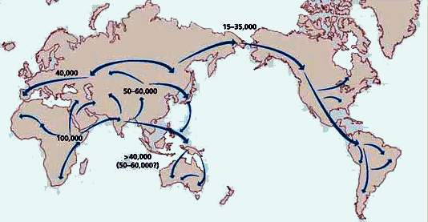
MIGRACE Z AFRIKY
35° N
35° S
Lamson Rl, etal. SLC24A5, a putative cation exchanger, affects pigmentation in zebrafish and humans. Science 2005;310:1782-1786.
Notes:
Mutation in one rung in the 3 billion rungs on the DNA double-helix ladder – only a change in one base pair

Slide 19
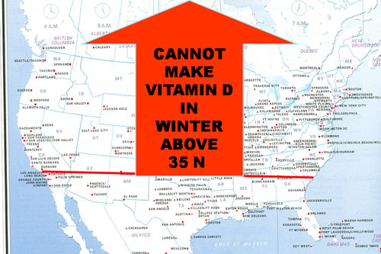

Slide 20
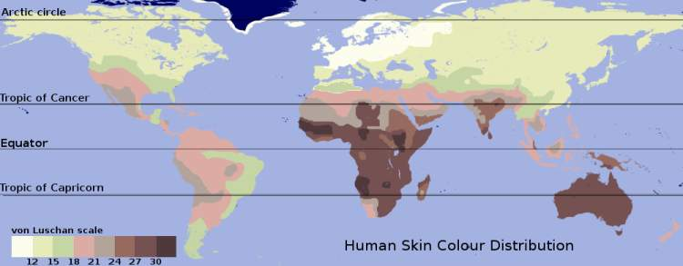
Původní barva kůže dle zeměpisné šířky
35° N
35° S
Jablonski NG, Chaplin G. The evolution of human skin coloration. J Hum Evol 2000;39:57-106

Slide 21
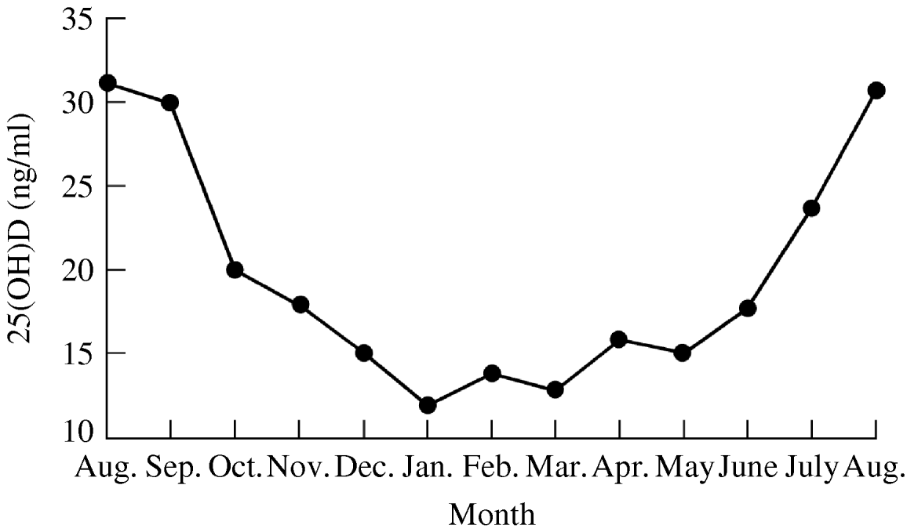
Sezónní kolísaní hladin 25-hydroxyvitaminu D u lidí v oblasti 48° N
Cannell JJ, etal. Epidemic influenza and vitamin D. Epidemiol Infect 2006;134:1129-1140.
Notes:
Seasonal variation of 25(OH)D levels in a population-based sample of inhabitants of a small southern German town, aged 50–80 years. (Reproduced/amended with kind permission of Springer Science and Business Media, Scharla, S.H., 1998.)

Slide 22
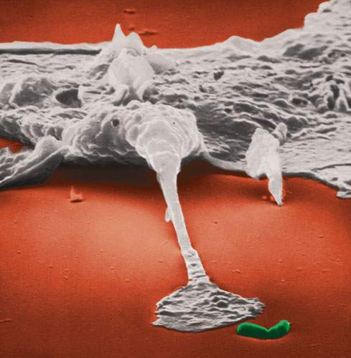
Cannell JJ, etal. Epidemic influenza and vitamin D. Epidemiol Infect 2006;134:1129-1140
Notes:
Influenza story, two prinicple actions of macrocytes

Slide 23
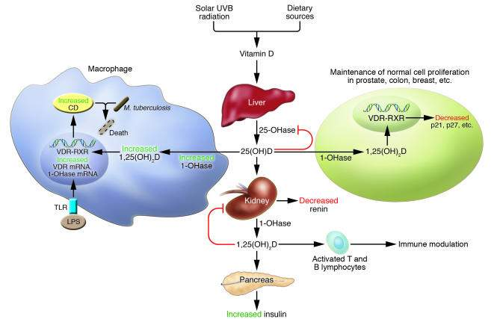
Nekalcemické funkce vitamínu D
Cytokines
Innate
Immune modulation
Adaptive
Notes:
Noncalcemic functions of 1,25(OH)2 D.
Vitamin D coming from the photoproduction of previtamin D or coming from the diet is converted in the liver to 25(OH)D by the vitamin 25-OHase. 25(OH)D is converted in the kidneys by 1-OHase. 1,25(OH)2D not only regulates calcium and phosphorus metabolism but can stimulate the pancreas to produce insulin and to downregulate the renal production of renin. 1,25(OH)2D also interacts with its nuclear receptor (VDR) in a wide variety of tissues and cells and helps maintain normal cell proliferation and differentiation. 25(OH)D can also be converted to 1,25(OH)2D in a wide variety of cells, including colon, prostate, and breast, for the autocrine production of 1,25(OH)2D. It is believed that the autocrine production of 1,25(OH)2D is important for regulating cell growth and maturation, which decreases risk of the cell becoming malignant. 25(OH)D also is metabolized in macrophages by the 1-OHase to produce 1,25(OH)2D. The expression of the VDR and 1-OHase is upregulated when TLR2/1 is stimulated by LPS. This results in an increase in the expression of the VDR and the 1-OHase. The increase production of 1,25(OH)2D increases the nuclear expression of cathelicidin (CD) in the macrophage, which is a cationic peptide that causes the destruction of infective agents including M. tuberculosis.
Inappropriate activation of the renin-angiotensin system, which plays a central role in the regulation of blood pressure, electrolyte, and volume homeostasis, may represent a major risk factor for hypertension, heart attack, and stroke. Mounting evidence from clinical studies has demonstrated an inverse relationship between circulating vitamin D levels and the blood pressure and/or plasma renin activity, but the mechanism is not understood. We show here that renin expression and plasma angiotensin II production were increased severalfold in vitamin D receptor–null (VDR-null) mice, leading to hypertension, cardiac hypertrophy, and increased water intake. However, the salt- and volume-sensing mechanisms that control renin synthesis are still intact in the mutant mice. In wild-type mice, inhibition of 1,25-dihydroxyvitamin D3 [1,25(OH)2D3] synthesis also led to an increase in renin expression, whereas 1,25(OH)2D3 injection led to renin suppression. We found that vitamin D regulation of renin expression was independent of calcium metabolism and that 1,25(OH)2D3 markedly suppressed renin transcription by a VDR-mediated mechanism in cell cultures. Hence, 1,25(OH)2D3 is a novel negative endocrine regulator of the renin-angiotensin system. Its apparent critical role in electrolytes, volume, and blood pressure homeostasis suggests that vitamin D analogues could help prevent or ameliorate hypertension.

Slide 24
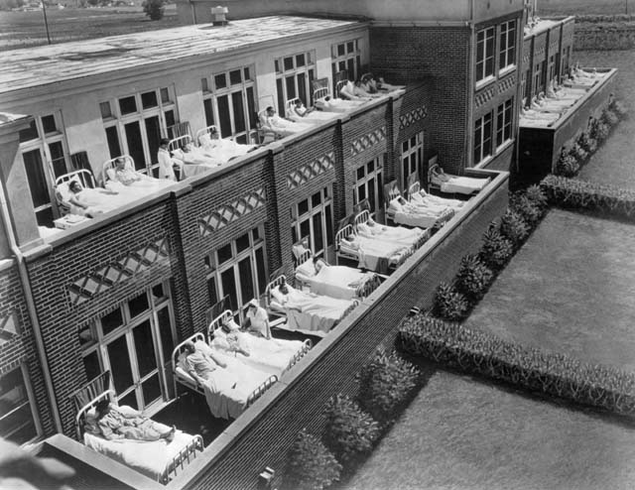
Léčba tuberkulózy slunečním svitem
Notes:
Tuberculosis patients lie in beds on the porch of a building at the Jewish consumptives
Relief Sanatorium, 1600 Pierce Street, Lakewood, CO. This facility later became the American Medical Center and then the AMC Cancer Research Center.
Vitamin D acts as a potent immune modulator. It induces a Toll-Like Receptor (TLR) gene which in turn promotes production of human cathelicidin antimicrobial peptide (CAMP) by white blood cells. [ii] This CAMP stuff is part of the innate immune system and provides a rapid response used to repel assaults from numerous infectious organisms including bacteria, viruses, fungi, and parasites and tuberculosis. [iii] [iv] It is our first line of defense against infection.

Slide 25
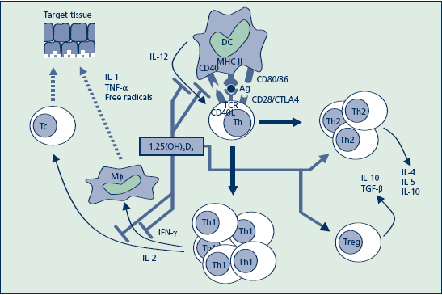
Imunomodulační efekty 1,25-dihydroxyvitaminu D
Notes:
Fig. 1: The immunomodulatory effects of 1,25(OH)2D3. At the level of the antigen-presenting cell (such as the dendritic cell [DC]), 1,25(OH)2D3 inhibits the surface expression of MHC II-complexed antigen and of co-stimulatory molecules as well as the production of the cytokine IL-12, thereby indirectly shifting the polarization of T-lymphocytes from a Th1 towards a Th2 phenotype. 1,25(OH)2D3 exerts its immunomodulatory effects also directly at the level of the T-lymphocytes by inhibiting the production of Th1 cytokines IL-2 and IFN-g and stimulating the production of Th2 cytokines. Moreover, 1,25(OH)2D3 favours the induction of regulatory T-lymphocytes. Both Th2 and T regulatory cells (Treg) are able to inhibit Th1 lymphocytes through the production of counteracting or inhibitory cytokines. Together these immunomodulatory effects of 1,25(OH)2D3 can lead to the protection of target tissue in autoimmune diseases and transplantation. Ag, Antigen; TCR, T-cell receptor; TGF-b, transforming growth factor-b; Mf, macrophages; Tc, cytotoxic T-lymphocyte; TNF-a, tumour necrosis factor-a.

Slide 26
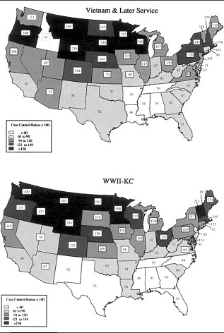
Roztroušená skleróza u veteránů ze druhé světové války podle místa bydliště
Wallin MT, etal. Multiple sclerosis in US veterans… Ann Neurol 2004;55:65-71
Notes:
Multiple Sclerosis Prevalence of U.S. WW II Veterans at Time of Entry into the Armed Forces vs. Latitude
according to latitude and state of residence in the U.S. at entry into active duty (EAD):

Slide 27
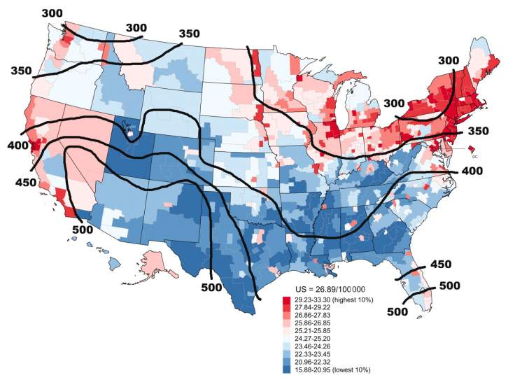
Úmrtnost na rakovinu prsu v souvislosti s průměrnou délkou denního svitu
Lappe JM, etal. Vitamin D and calcium supplementation reduces cancer risk: Results
of a randomized trial. Am J Clin Nutr 2007;85:1586-1591.
Notes:
FIGURE 2— Age-adjusted breast cancer mortality rates, by county area, and contours of annual mean daily solar irradiance in Langleys (calories/cm2), United States, 1970–1994. Source. Developed through use of National Cancer Institute and National Oceanic and Atmospheric Administration data (available at http://www3.cancer.gov.offcampus.lib.washington.edu/atlasplus/charts.html and http://www.noaa.gov.offcampus.lib.washington.edu).

Slide 28
GENOMIKA A SVĚTOVÉ ZDRAVÍ
90 % peněz na výzkum zdraví se utratí za zdravotní problémy 10 % světové populace
Světové zdravotnická organizace (WHO) nedávno vydala zprávu "Genomics and World Health" , která zdůrazňuje potenciál genomiky pro zlepšení světového zdraví

Slide 29
Děkuji za pozornost ☺

